Slide 1
第四章 广义线性表
本章的基本内容是：
1 数组的逻辑结构
2 数组的存储方式及寻址方法
3 特殊矩阵和稀疏矩阵的压缩存储方法
4 广义表的基本概念和存储结构

Slide 2
线性表——具有相同类型的数据元素的有限序列。
限制插入、删除位置
栈——仅在表尾进行插入和删除操作的线性表。
特殊线性表
队列——在一端进行插入操作，而另一端进行删除操作的线性表。
串——零个或多个字符组成的有限序列 。
限制元素类型为字符
线性表——具有相同类型的数据元素的有限序列。

Slide 3
第四章 广义线性表
线性表——具有相同类型的数据元素的有限序列。
将元素的类型进行扩充
（多维）数组—线性表中的数据元素可以是线性表，但所有元素的类型相同。
广义线性表
广义表—线性表中的数据元素可以是线性表，且元素的类型可以不相同。

Slide 4
4.1 多维数组
4.1.1 数组的定义
数组是由一组类型相同的数据元素构成的有序集合，每个数据元素称为一个数组元素（简称为元素），每个元素受n(n≥1)个线性关系的约束，每个元素在n个线性关系中的序号i₁、i₂、…、i_{n}称为该元素的下标，并称该数组为 n 维数组。
数组的特点
元素的推广性
元素的同一性
关系的确定性

Slide 5
广义线性表——多维数组
数组示例
a₁₁ a₁₂ … a_{1n}
a₂₁ a₂₂ … a_{2n}
… … … …
a_{m1} a_{m2} … a_{mn}
A=
例如，元素a₂₂受两个线性关系的约束，在行上有一个行前驱a₂₁和一个行后继a₂₃，在列上有一个列前驱a₁₂和和一个列后继a₃₂。

Slide 6
广义线性表——多维数组
数组——线性表的推广
a₁₁ a₁₂ … a_{1n}
a₂₁ a₂₂ … a_{2n}
… … … …
a_{m1} a_{m2} … a_{mn}
A=(A₁，A₂，……，A_{n})
A=
其中：
A_{i}=(a_{1i}，a_{2i}，……，a_{mi})
(1≤i≤n)
二维数组是数据元素为线性表的线性表。

Slide 7

广义线性表——多维数组
数组的基本操作
⑴ 存取：给定一组下标，读出对应的数组元素；
⑵ 修改：给定一组下标，存储或修改与其相对应的数组元素。
存取和修改操作本质上只对应一种操作——寻址
数组应该采用何种方式存储？
数组没有插入和删除操作，所以，不用预留空间，适合采用顺序存储。

Slide 8
广义线性表——多维数组
4.1.2 数组的存储结构与寻址——一维数组
设一维数组的下标的范围为闭区间［l，h］，每个数组元素占用 c 个存储单元，则其任一元素 a_{i} 的存储地址可由下式确定：
Loc(a_{i})＝Loc(a_{l})＋(i－l)×c
c
a_{l}
a_{l+1}
… …
a_{i-1}
a_{i}
… …
a_{h}
Loc(a_{l})
Loc(a_{i})

Slide 9
广义线性表——多维数组
数组的存储结构与寻址——二维数组
二维数组有两种存储方式:
按行优先：先行后列，先存储行号较小的元素，行号相同者先存储列号较小的元素。
按列优先：先列后行，先存储列号较小的元素，列号相同者先存储行号较小的元素。

Slide 10
广义线性表——多维数组
按行优先存储的寻址
每行元素个数
l₂
h₂
整行数
l₁
a_{ij}
本行中a_{ij}前面的元素个数
a_{ij}前面的元素个数
=阴影部分的面积
=整行数×每行元素个数+本行中a_{ij}前面的元素个数
=(i -l₁)×(h₂ -l₂＋1)＋(j -l₂)
h₁
(a) 二维数组

Slide 11
广义线性表——多维数组
第l₁行
第l₁+1行
a_{l1l2 …} a_{l1h2} a_{(l1+1)l2 …} a_{(l1+1)h2 … …} a_{ij …} a_{h1h2}
Loc(a_{l1l2})
(i -l₁)×(h₂ -l₂＋1)＋(j -l₂)个元素
Loc(a_{ij})
Loc(a_{ij})＝Loc(a_{l1l2})＋((i－l₁)×(h₂－l₂＋1)＋(j－l₂))×c
按列优先存储的寻址方法与此类似。

Slide 12
三维数组—行优先
例题分析： A[0-2,0-2,0-2]
下标顺序为:
000,001,002
010,011,012
020,021,022
100,101,102
110,111,112
120,121,122
200,201,202
210,211,212
220,221,222

Slide 13
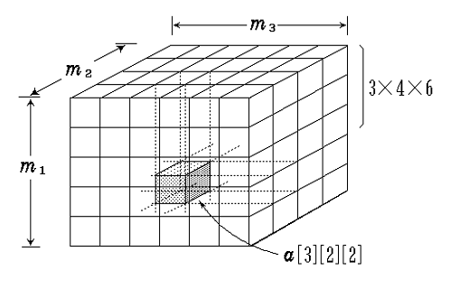
广义线性表——多维数组
数组的存储结构与寻址——多维数组
n（n＞2）维数组一般也采用按行优先和按列优先两种存储方法。请自行推导任一元素存储地址的计算方法。
Loc(a_{ijk} ) = Loc(a₀₀₀) +( i×m₂×m₃ + j×m₃ + k )×c

Slide 14
4.2 矩阵的压缩存储
特殊矩阵和稀疏矩阵
特殊矩阵：矩阵中很多值相同的元素并且它们的分布有一定的规律。
稀疏矩阵：矩阵中有很多零元素。
压缩存储的基本思想是：
⑴ 为多个值相同的元素只分配一个存储空间；
⑵ 对零元素不分配存储空间。

Slide 15
矩阵的压缩存储
4.2.1 特殊矩阵的压缩存储
1 对称矩阵
3 6 4 7 8
6 2 8 4 2
4 8 1 6 9
7 4 6 0 5
8 2 9 5 7
A＝
对称矩阵特点：a_{ij}=a_{ji}
如何压缩存储？

Slide 16
0 … j … n-1
每行元素个数
0
…
i
n-1
a_{ij}在一维数组中的序号
=阴影部分的面积
= i×(i+1)/2+ j+1
∵一维数组下标从0开始
∴a_{ij}在一维数组中的下标
k= i×(i+1)/2+ j
第0行
第1行
…
第i-1行
1
2
…
i
a_{ij}
a_{ij}
a_{ij}在本行中的序号
(a) 下三角矩阵 (b) 存储说明 (c) 计算方法

Slide 17
0 1 2 3 4 5 k n(n+1)/2-1
a₀₀
a₁₀
a₁₁
a₂₀
a₂₁
a₂₂
…
a_{ij}
…
a _{n-10}
a_{n-11}
…
a_{n-1n-1}
第0行
第1行
第2行
第n-1行
对于下三角中的元素a_{ij}（i≥j）,在数组SA中的下标k与i、j的关系为：k＝i×(i＋1)/2＋j 。
上三角中的元素a_{ij}（i＜j）,因为a_{ij}＝a_{ji}，则访问和它对应的元素a_{ji}即可，即：k＝j×(j＋1)/2＋i 。

Slide 18
2 三角矩阵
3 c c c c
6 2 c c c
4 8 1 c c
7 4 6 0 c
8 2 9 5 7
3 4 8 1 0
c 2 9 4 6
c c １ 5 7
c c c 0 8
c c c c 7
(a) 下三角矩阵
(b) 上三角矩阵
如何压缩存储？
只存储上三角（或下三角）部分的元素。

Slide 19
下三角矩阵的压缩存储
下三角元素。
存储
对角线上方的常数——只存一个。
0 1 2 3 4 5 k n(n+1)/2
a₀₀
a₁₀
a₁₁
a₂₀
a₂₁
a₂₂
…
a_{ij}
…
a_{n-1n-1}
c
第0行
第1行
第2行
矩阵中任一元素a_{ij}在数组中的下标k与i、j的对应关系：
i×(i＋1)/2＋j 当i≥j
n×(n＋1)/2 当i＜j
k=

Slide 20
上三角矩阵的压缩存储
上三角元素
存储
对角线上方的常数——只存一个
矩阵中任一元素a_{ij}在数组中的下标k与i、j的对应关系( 见书P120)
i×(2n－i＋1)/2＋j－i 当i≤j
n×(n＋1) /2 当i＞j
k=

Slide 21
矩阵的压缩存储
3 对角矩阵
对角矩阵：所有非零元素都集中在以主对角线为中心的带状区域中，除了主对角线和它的上下方若干条对角线的元素外，所有其他元素都为零。
a₀₀ a₀₁ 0 0 0
a₁₀ a₁₁ a₁₂ 0 0
0 a₂₁ a₂₂ a₂₃ 0
0 0 a₃₂ a₃₃ a₃₄
0 0 0 a₄₃ a₄₄
A=

Slide 22
对角矩阵的压缩存储
a₀₀ a₀₁ 0 0 0
a₁₀ a₁₁ a₁₂ 0 0
0 a₂₁ a₂₂ a₂₃ 0
0 0 a₃₂ a₃₃ a₃₄
0 0 0 a₄₃ a₄₄
0 a₀₀ a₀₁
a₁₀ a₁₁ a₁₂
a₂₁ a₂₂ a₂₃
a₃₂ a₃₃ a₃₄
a₄₃ a₄₄ 0
将带状区
域立起来
A=
B=
t=i
映射到二维数组B中，映射关系
s＝j-i+1

Slide 23
矩阵的压缩存储
元素a_{ij} 在一维数组中的序号
=2 + 3(i－1)+( j－i + 2)
=2i+ j+1
∵一维数组下标从0开始
∴元素a_{ij}在一维数组中的下标
=2i+ j
a₀₀ a₀₁
0 0 0
0 0
0 0
0 0
0 0 0
a₁₀ a₁₁ a₁₂
A=
a₂₁ a₂₂ a₂₃
a₃₂ a₃₃ a₃₄
a₄₃ a₄₄
(a) 三对角矩阵
(b) 寻址的计算方法
按行
存储
0 1 2 3 4 5 6 7 8 9 10 11 12
a₀₀ a₀₁ a₁₀ a₁₁ a₁₂ a₂₁ a₂₂ a₂₃ a₃₂ a₃₃ a₃₄ a₄₃ a₄₄
(c) 压缩到一维数组中

Slide 24
4.2.2 稀疏矩阵的压缩存储
15 0 0 0 0 0
0 11 0 0 0 0
0 0 0 6 0 0
0 0 0 0 0 0
9 0 0 0 0 0
A=
如何只存储非零元素？
注意：稀疏矩阵中的非零元素的分布没有规律。

Slide 25
矩阵的压缩存储
将稀疏矩阵中的每个非零元素表示为：
(行号，列号，非零元素值)——三元组
定义三元组：
template <class T>
struct element
{
int row, col; //行号，列号
T item //非零元素值
};

Slide 26
矩阵的压缩存储
1 三元组表：将稀疏矩阵的非零元素对应的三元组所构成的集合，按行优先的顺序排列成一个线性表。
15 0 0 0 0 0
0 11 0 0 0 0
0 0 0 6 0 0
0 0 0 0 0 0
9 0 0 0 0 0
A=
三元组表＝( (0,0,15), (1,1,11), (2,3,6), (4,0,9) )
如何存储三元组表？

Slide 27
矩阵的压缩存储
采用顺序存储结构存储三元组表
15 0 0 22 0 -15
0 11 3 0 0 0
0 0 0 6 0 0
0 0 0 0 0 0
91 0 0 0 0 0
三元组顺序表是否
需要预留存储空间？
A=

Slide 28
矩阵的压缩存储
稀疏矩阵的压缩存储——三元组顺序表
采用顺序存储结构存储三元组表
row col item
0
1
2
3
4
5
6
0 0 15
0 3 22
0 5 -15
1 1 11
1 2 3
2 3 6
4 0 91
空 空 空
闲 闲 闲
15 0 0 22 0 -15
0 11 3 0 0 0
0 0 0 6 0 0
0 0 0 0 0 0
91 0 0 0 0 0
A=
MaxTerm-1
是否对应惟一的稀疏矩阵？
7（非零元个数）
5（矩阵的行数）
6（矩阵的列数）

Slide 29
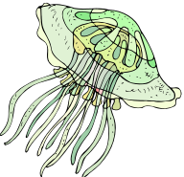
矩阵的压缩存储
稀疏矩阵的压缩存储——三元组顺序表
存储结构定义：
const int MaxTerm=100;
template <class T>
struct SparseMatrix
{
T data[MaxTerm]; //存储非零元素
int mu, nu, tu; //行数，列数，非零元个数
};

Slide 30
矩阵的压缩存储
三元组顺序表操作——转置操作
例：
15 0 0 22 0 -15
0 11 3 0 0 0
0 0 0 6 0 0
0 0 0 0 0 0
91 0 0 0 0 0
15 0 0 0 91
0 11 0 0 0
0 3 0 0 0
22 0 6 0 0
0 0 0 0 0
-15 0 0 0 0
A=
B=

Slide 31
矩阵的压缩存储
row col item
row col item
0
1
2
3
4
5
6
0 0 15
0 3 22
0 5 -15
1 1 11
1 2 3
2 3 6
4 0 91
空 空 空
闲 闲 闲
0
1
2
3
4
5
6
0 0 15
0 4 91
1 1 11
2 1 3
3 0 22
3 2 6
5 0 -15
空 空 空
闲 闲 闲
MaxTerm-1
MaxTerm-1
5（矩阵的行数）
6（矩阵的行数）
6（矩阵的列数）
7（非零元个数）
5（矩阵的列数）
7（非零元个数）

Slide 32
矩阵的压缩存储
三元组顺序表转置算法——算法Ⅰ
基本思想：直接取，顺序存。即在A的三元组顺序表中依次找第0列、第1列、…直到最后一列的三元组，并将找到的每个三元组的行、列交换后顺序存储到B的三元组顺序表中。

Slide 33
矩阵的压缩存储
设置矩阵B的行数、列数、非零元个数
row col item
row col item
0
1
2
3
4
5
6
0 0 15
0 3 22
0 5 -15
1 1 11
1 2 3
2 3 6
4 0 91
空 空 空
闲 闲 闲
0
1
2
3
4
5
6
MaxTerm-1
MaxTerm-1
5（矩阵的行数）
6（矩阵的行数）
6（矩阵的列数）
7（非零元个数）
5（矩阵的列数）
7（非零元个数）

Slide 34
矩阵的压缩存储
在矩阵A中查找第0列非零元，顺序存储到矩阵B中
row col item
row col item
0
1
2
3
4
5
6
0 0 15
0 3 22
0 5 -15
1 1 11
1 2 3
2 3 6
4 0 91
空 空 空
闲 闲 闲
0
1
2
3
4
5
6
0 0 15
0 4 91
MaxTerm-1
MaxTerm-1
5（矩阵的行数）
6（矩阵的行数）
6（矩阵的列数）
7（非零元个数）
5（矩阵的列数）
7（非零元个数）

Slide 35
矩阵的压缩存储
在矩阵A中查找第1列非零元，顺序存储到矩阵B中
row col item
row col item
0
1
2
3
4
5
6
0 0 15
0 3 22
0 5 -15
1 1 11
1 2 3
2 3 6
4 0 91
空 空 空
闲 闲 闲
0
1
2
3
4
5
6
0 0 15
0 4 91
1 1 11
MaxTerm-1
MaxTerm-1
5（矩阵的行数）
6（矩阵的行数）
6（矩阵的列数）
7（非零元个数）
5（矩阵的列数）
7（非零元个数）

Slide 36
矩阵的压缩存储
在矩阵A中查找第2列非零元，顺序存储到矩阵B中
row col item
row col item
0
1
2
3
4
5
6
0 0 15
0 3 22
0 5 -15
1 1 11
1 2 3
2 3 6
4 0 91
空 空 空
闲 闲 闲
0
1
2
3
4
5
6
0 0 15
0 4 91
1 1 11
2 1 3
MaxTerm-1
MaxTerm-1
5（矩阵的行数）
6（矩阵的行数）
6（矩阵的列数）
7（非零元个数）
5（矩阵的列数）
7（非零元个数）

Slide 37
矩阵的压缩存储
在矩阵A中查找第3列非零元，顺序存储到矩阵B中
row col item
row col item
0
1
2
3
4
5
6
0 0 15
0 3 22
0 5 -15
1 1 11
1 2 3
2 3 6
4 0 91
空 空 空
闲 闲 闲
0
1
2
3
4
5
6
0 0 15
0 4 91
1 1 11
2 1 3
3 0 22
3 2 6
MaxTerm-1
MaxTerm-1
5（矩阵的行数）
6（矩阵的行数）
6（矩阵的列数）
7（非零元个数）
5（矩阵的列数）
7（非零元个数）

Slide 38
矩阵的压缩存储
在矩阵A中查找第4列非零元，顺序存储到矩阵B中
row col item
row col item
0
1
2
3
4
5
6
0 0 15
0 3 22
0 5 -15
1 1 11
1 2 3
2 3 6
4 0 91
空 空 空
闲 闲 闲
0
1
2
3
4
5
6
0 0 15
0 4 91
1 1 11
2 1 3
3 0 22
3 2 6
MaxTerm-1
MaxTerm-1
5（矩阵的行数）
6（矩阵的行数）
6（矩阵的列数）
7（非零元个数）
5（矩阵的列数）
7（非零元个数）

Slide 39
矩阵的压缩存储
在矩阵A中查找第5列非零元，顺序存储到矩阵B中
row col item
row col item
0
1
2
3
4
5
6
0 0 15
0 3 22
0 5 -15
1 1 11
1 2 3
2 3 6
4 0 91
空 空 空
闲 闲 闲
0
1
2
3
4
5
6
0 0 15
0 4 91
1 1 11
2 1 3
3 0 22
3 2 6
5 0 -15
MaxTerm-1
MaxTerm-1
5（矩阵的行数）
6（矩阵的行数）
6（矩阵的列数）
7（非零元个数）
5（矩阵的列数）
7（非零元个数）

Slide 40
矩阵的压缩存储
在矩阵A中查找第6列非零元，顺序存储到矩阵B中
row col item
row col item
0
1
2
3
4
5
6
0 0 15
0 3 22
0 5 -15
1 1 11
1 2 3
2 3 6
4 0 91
空 空 空
闲 闲 闲
0
1
2
3
4
5
6
0 0 15
0 4 91
1 1 11
2 1 3
3 0 22
3 2 6
5 0 -15
MaxTerm-1
MaxTerm-1
5（矩阵的行数）
6（矩阵的行数）
6（矩阵的列数）
7（非零元个数）
5（矩阵的列数）
7（非零元个数）

Slide 41
矩阵的压缩存储
三元组顺序表转置算法Ⅰ——伪代码
1. 设置转置后矩阵B的行数、列数和非零元个数；
2. 在B中设置初始存储位置pb；
3. for (col=最小列号; col<=最大列号; col++)
3.1 在A中查找列号为col的三元组；
3.2 交换其行号和列号，存入B中pb位置；
3.3 pb++；

Slide 42
矩阵的压缩存储
三元组顺序表转置算法——算法Ⅱ
基本思想：顺序取，直接存。即在A中依次取三元组，交换其行号和列号放到B 中适当位置。
如何确定当前从A中取出的三元组在B中的位置？
分析：A中第0列的第一个非零元素一定存储在B中下标为0的位置上，该列中其它非零元素应存放在B中后面连续的位置上，那么第1列的第一个非零元素在B中的位置便等于第0列的第一个非零元素在B中的位置加上第0列的非零元素的个数，以此类推。

Slide 43
矩阵的压缩存储
三元组顺序表转置算法——算法Ⅱ
row col item
第0列第1个非零元素
0
1
2
3
4
5
6
0 0 15
第0列有2个非零元素
0 4 91
1 1 11
第1列第1个非零元素
2 1 3
3 0 22
3 2 6
5 0 -15
MaxTerm-1
6（矩阵的行数）
5（矩阵的列数）
7（非零元个数）

Slide 44
矩阵的压缩存储
三元组顺序表转置算法——算法Ⅱ
数据结构设计：
引入两个数组作为辅助数据结构：
num[nu]：存储矩阵A中某列的非零元素的个数；
cpot[nu]：初值表示矩阵A中某列的第一个非零元素在B中的位置。
num与cpot存在如下递推关系：
cpot[0]=0；
cpot[col]=cpot[col-1]+num[col-1]； 1≤col＜nu

Slide 45
矩阵的压缩存储
根据矩阵A计算num和cpot
row col item
0
1
2
3
4
5
6
0 0 15
0 3 22
0 5 -15
1 1 11
1 2 3
2 3 6
4 0 91
空 空 空
闲 闲 闲
col 0 1 2 3 4 5
num[col] 2 1 1 2 0 1
cpot[col] 0 2 3 4 6 6
MaxTerm-1
5（矩阵的行数）
6（矩阵的列数）
7（非零元个数）

Slide 46
矩阵的压缩存储
将矩阵A中col列元素存放在B中下标为cpot[col]的位置
row col item
row col item
0
1
2
3
4
5
6
0 0 15
0 3 22
0 5 -15
1 1 11
1 2 3
2 3 6
4 0 91
空 空 空
闲 闲 闲
0
1
2
3
4
5
6
0 0 15
cpot[0]
cpot[0]
cpot[1]
cpot[2]
cpot[3]
cpot[4] cpot[5]
5（矩阵的行数）
6（矩阵的行数）
6（矩阵的列数）
7（非零元个数）
5（矩阵的列数）
7（非零元个数）

Slide 47
矩阵的压缩存储
将矩阵A中col列元素存放在B中下标为cpot[col]的位置
row col item
row col item
0
1
2
3
4
5
6
0 0 15
0 3 22
0 5 -15
1 1 11
1 2 3
2 3 6
4 0 91
空 空 空
闲 闲 闲
0
1
2
3
4
5
6
0 0 15
cpot[0]
cpot[1]
cpot[2]
3 0 22
cpot[3]
cpot[3]
cpot[4] cpot[5]
5（矩阵的行数）
6（矩阵的行数）
6（矩阵的列数）
7（非零元个数）
5（矩阵的列数）
7（非零元个数）

Slide 48
矩阵的压缩存储
将矩阵A中col列元素存放在B中下标为cpot[col]的位置
row col item
row col item
0
1
2
3
4
5
6
0 0 15
0 3 22
0 5 -15
1 1 11
1 2 3
2 3 6
4 0 91
空 空 空
闲 闲 闲
0
1
2
3
4
5
6
0 0 15
cpot[0]
cpot[1]
cpot[2]
3 0 22
cpot[3]
5 0 -15
cpot[4]
cpot[5]
cpot[5]
5（矩阵的行数）
6（矩阵的行数）
6（矩阵的列数）
7（非零元个数）
5（矩阵的列数）
7（非零元个数）

Slide 49
矩阵的压缩存储
将矩阵A中col列元素存放在B中下标为cpot[col]的位置
row col item
row col item
0
1
2
3
4
5
6
0 0 15
0 3 22
0 5 -15
1 1 11
1 2 3
2 3 6
4 0 91
空 空 空
闲 闲 闲
0
1
2
3
4
5
6
0 0 15
cpot[0]
1 1 11
cpot[1]
cpot[2]
cpot[1]
3 0 22
cpot[3]
5 0 -15
cpot[4]
cpot[5]
5（矩阵的行数）
6（矩阵的行数）
6（矩阵的列数）
7（非零元个数）
5（矩阵的列数）
7（非零元个数）

Slide 50
矩阵的压缩存储
将矩阵A中col列元素存放在B中下标为cpot[col]的位置
row col item
row col item
0
1
2
3
4
5
6
0 0 15
0 3 22
0 5 -15
1 1 11
1 2 3
2 3 6
4 0 91
空 空 空
闲 闲 闲
0
1
2
3
4
5
6
0 0 15
cpot[0]
1 1 11
cpot[2]
cpot[1]
2 1 3
cpot[1]
3 0 22
cpot[2]
cpot[3]
5 0 -15
cpot[4]
cpot[5]
5（矩阵的行数）
6（矩阵的行数）
6（矩阵的列数）
7（非零元个数）
5（矩阵的列数）
7（非零元个数）

Slide 51
矩阵的压缩存储
将矩阵A中col列元素存放在B中下标为cpot[col]的位置
row col item
row col item
0
1
2
3
4
5
6
0 0 15
0 3 22
0 5 -15
1 1 11
1 2 3
2 3 6
4 0 91
空 空 空
闲 闲 闲
0
1
2
3
4
5
6
0 0 15
cpot[0]
1 1 11
2 1 3
cpot[1]
3 0 22
cpot[2]
3 2 6
cpot[3]
5 0 -15
cpot[4]
cpot[3]
cpot[5]
5（矩阵的行数）
6（矩阵的行数）
6（矩阵的列数）
7（非零元个数）
5（矩阵的列数）
7（非零元个数）

Slide 52
矩阵的压缩存储
将矩阵A中col列元素存放在B中下标为cpot[col]的位置
row col item
row col item
0
1
2
3
4
5
6
0 0 15
0 3 22
0 5 -15
1 1 11
1 2 3
2 3 6
4 0 91
空 空 空
闲 闲 闲
0
1
2
3
4
5
6
0 0 15
0 4 91
cpot[0]
1 1 11
cpot[0]
2 1 3
cpot[1]
3 0 22
cpot[2]
3 2 6
5 0 -15
cpot[4]
cpot[3]
cpot[5]
5（矩阵的行数）
6（矩阵的行数）
6（矩阵的列数）
7（非零元个数）
5（矩阵的列数）
7（非零元个数）

Slide 53
矩阵的压缩存储
三元组顺序表转置算法Ⅱ——伪代码
1. 设置转置后矩阵B的行数、列数和非零元素的个数；
2. 计算A中每一列的非零元素个数；
3. 计算A中每一列的第一个非零元素在B中的下标；
4. 依次取A中的每一个非零元素对应的三元组；
4.1 确定该元素在B中的下标pb；
4.2 将该元素的行号列号交换后存入B中pb的位置；
4.3 预置该元素所在列的下一个元素的存放位置；

Slide 54
矩阵的压缩存储
2 稀疏矩阵的压缩存储——十字链表
采用链接存储结构存储三元组表，每个非零元素对应的三元组存储为一个链表结点，结构为：
row
col
item
down
right
row： 存储非零元素的行号
col： 存储非零元素的列号
item： 存储非零元素的值
right： 指针域，指向同一行中的下一个三元组
down：指针域，指向同一列中的下一个三元组

Slide 55
矩阵的压缩存储
例题分析
例题1
∧
0 0 3
0 3 5
∧
∧
1 1 1
∧
∧
3 0 0 5
2 0 2
∧
∧
M=
0 1 0 0
2 0 0 0

Slide 56
4.3 广义表
4.3.1 广义表的逻辑结构
1 定义：n（n≥0）个数据元素的有限序列，记作：
LS＝(a₁，a₂，… a_{i} …，a_{n})
其中：LS是广义表的名称，a_{i}（1≤i≤n）是LS的成员（或直接元素），它可以是单个的数据元素，也可以是一个广义表，分别称为LS的单元素（或原子）和子表。
通常用大写字母表示广义表，用小写字母表示单元素。
广义表的逻辑结构：直接元素之间是线性关系。

Slide 57
广义线性表——广义表
2 基本概念
长度：广义表LS中的直接元素的个数；
深度：广义表LS中括号的最大嵌套层数。
表头：广义表LS非空时，称第一个元素为LS的表头；
表尾：广义表LS中除表头外其余元素组成的广义表。
广义表( )和广义表(( ))不同？

Slide 58
广义线性表——广义表
3 例题分析
A ＝( )
B ＝(e)
C ＝(a, (b，c，d))
D ＝(A, B, C)
E ＝(a, E)
F ＝(( ))
长度？深度？表头？表尾？

Slide 59

广义线性表——广义表
4 图形表示
D
A ＝( )
B ＝(e)
C ＝(a, (b，c，d))
D ＝(A, B, C)
E ＝(a, E)
F ＝(( ))
A
B
C
e
a
b
c
d

Slide 60
广义表可以采用顺序存储结构吗？
由于广义表中的数据元素的类型不统一，因此难以采用顺序存储结构来存储。
如何采用链接存储结构存储广义表？
若广义表不空，则可分解为表头和表尾；反之，一对确定的表头和表尾可唯一地确定一个广义表。
采用头尾表示法存储广义表

Slide 61
广义线性表——广义表
4.3.2 存储结构——头尾表示法
头尾表示法中的结点结构？
广义表中的数据元素既可以是广义表也可以是单元素
表结点——存储广义表；元素结点——存储单元素

Slide 62
广义线性表——广义表
1 结点结构
tag=1 hp tp
tag=0 data
表结点 元素结点
tag：区分表结点和元素结点的标志；
hp：指向表头结点的指针；
tp：指向表尾结点的指针；
data：数据域，存放单元素。

Slide 63
广义线性表——广义表
2 定义结点结构
enum Elemtag {Atom, List};
template <class T>
struct GLNode
{
Elemtag tag;
union
{
T data;
struct
{
GLNode *hp, *tp;
} ptr;
};
};
tag=1 hp tp
tag=0 data

Slide 64
广义线性表——广义表
A
A ＝( )
B ＝(e)
C ＝(a, (b，c，d))
NULL
B
1
∧
0 e
C
1
1
∧
0 a
1
1
1
∧
0 b
0 c
0 d

Slide 65
广义线性表——广义表
A ＝( )
B ＝(e)
C ＝(a, (b，c，d))
D ＝(A, B, C)
D
1
1
1
∧
∧
B
C
1
1
1
∧
∧
0 e
0 a
1
1
1
∧
0 b
0 c
0 d

Slide 66
广义线性表——广义表
E
1
1
∧
0 a
E ＝(a, E)
F ＝(( ))
F
1
∧
∧

Slide 67
广义线性表——广义表
template <class T>
class Lists
{
public:
Lists( ) ;
Lists(Lists ls1, Lists ls2);
~Lists( );
int Length( );
int Depth(GLNode<T> *ls);
GLNode *Head( );
GLNode *Tail( );
private:
GLNode<T> *ls;
};
广义表类的声明

Slide 68
广义线性表——广义表
3 操作——建立广义表
template <class T>
Lists::Lists(Lists ls1 , Lists ls2)
{
ls = new GLNode
ls->tag = 1;
ls->ptr.hp = ls1;
ls->ptr.tp = ls2;
}

Slide 69
广义线性表——广义表
7 操作——求广义表的深度
template <class T>
int Lists::Depth(GLNode<T> *ls)
{
if (ls==NULL) return 1;
if (ls->tag==0) return 0;
max=0; p = ls;
while (p)
{
dep = Depth(p->ptr.hp);
if (dep>max) max = dep;
p = p->ptr.tp;
}
return max+1;
}

Slide 70
下列结果是对的是：
A．实现转置运算很简单，只需要每个三元组中的行标和列标交换。
B．是一种链式存储方法。
C．矩阵的非零元个数和位置在操作过程中变化不大时较有效。
D．比十字链表法更高效。

Slide 71
数组A[0..5,0..6]的每个元素占5个字节，将其按行优先次序存储在起始地址为
1000的内存单元中，则元素A[5,5]的起始地址是 （ ） 。
A．1200
B．1180
C．1205
D．1210

Slide 72
对特殊矩阵采用压缩存储的目的主要是为了（ ）
A 表达变得简单
B 对矩阵元素的存取变得简单
C 去掉矩阵中的多余元素
D 减少不必要的存储空间

Slide 73
下面（ ）不属于特殊矩阵。
A 对角矩阵
B 三角矩阵
C 稀疏矩阵
D 对称矩阵

Slide 74
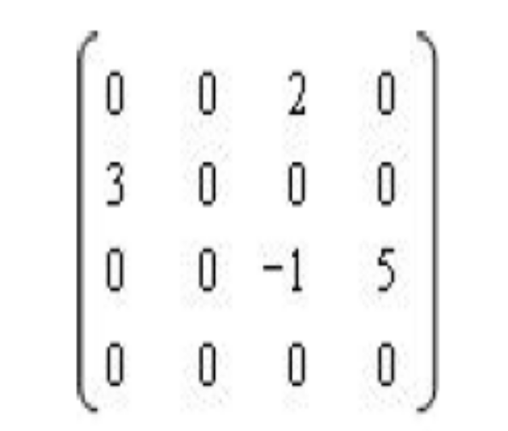
一个稀疏矩阵如图所示，写出对应的三元组顺序表和十字链表
存储表示。

Slide 75
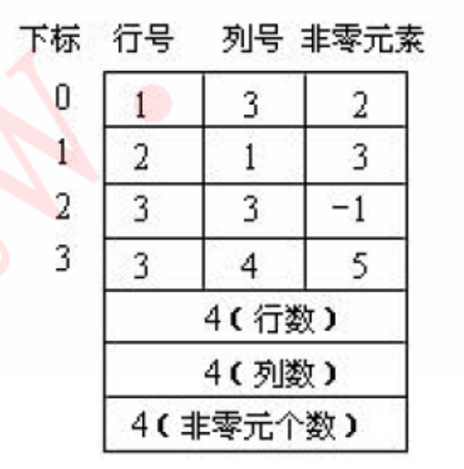
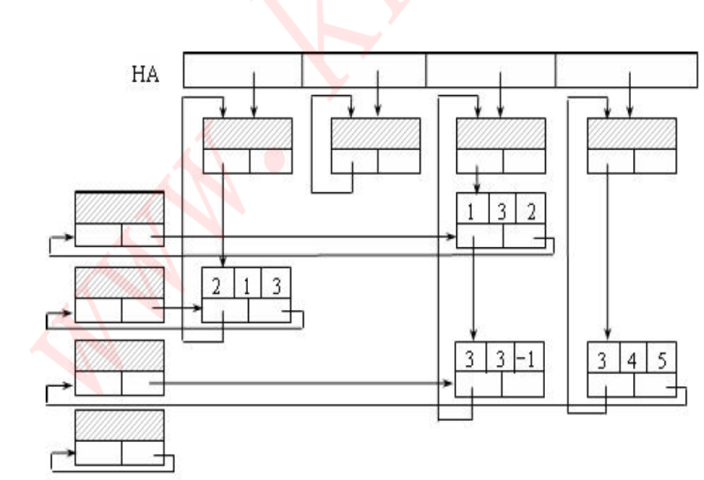

Slide 76
第四章 广义线性表
广义线性表
多维数组
广义表
逻辑结构
存储结构
逻辑结构
存储结构
⑴数组的定义
⑵基本操作
⑶ADT定义
顺序存储
压缩存储
⑴基本概念
·广义表定义
·表头、表尾
·长度、深度
⑵ADT定义
链接存储
按行优先
按列优先
特殊矩阵
·对称矩阵
·三角矩阵
·对角矩阵
稀疏矩阵
头尾表示法
转置算法
寻址的计算方法

